Slide 1
Inversor
Joaquin Rodriguez y Facundo Schiaretti
Notes:
Mas les vale saber quienes somos. Bueno nosotros vamos a dar una clase sobre inversores. Antes de continuar queres esplicarles el concepto de que es.

Slide 2
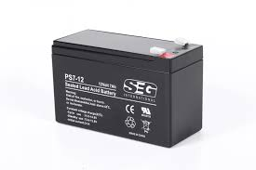
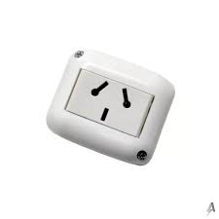
12VCC - 220VCA
Notes:
Un inversor permite que de una señal continua nosotros tengamos un señal alterna. Esto permite que con una batería usemos un dispositivo que consume 220v. Es útil en campamentos y power banks. Aunque parezca inutil tiene sus aplicaciones

Slide 3
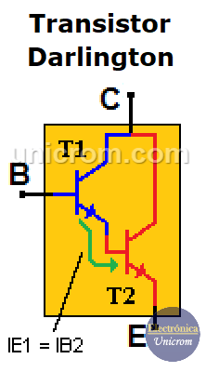
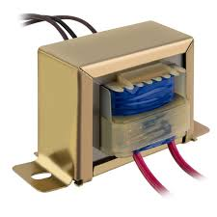
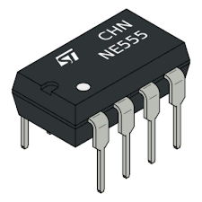
Componentes clásicos:
Notes:
Por lo general un inversor cuenta de tres etapas. Primero se crea una señal pulsante que puede ser cuadrada o senoidal. Si es cuadrada hay que transformarla, pero de lo contrario se puede pasar directamente a la amplificación. Un ejemplo son transistores en cascadas y un transformador (si preguntan que son los transistores en cascada joaco les cuenta).

Slide 4
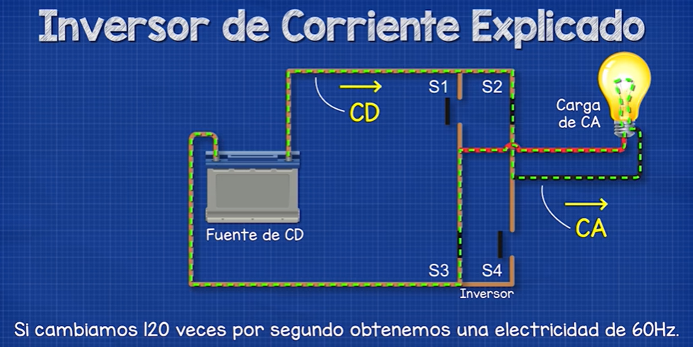
¿Como crear la señal?:
Notes:
Un de las complicaciones en el diseño de un inversor es como crear la señal. una forma es así. Primero pulsamos S1 y S4 se crea un pulso positivo o negativo. Luego hacemos lo mismo con los otros dos y vamos a tener otro pulso pero con el signo opuesto.

Slide 5
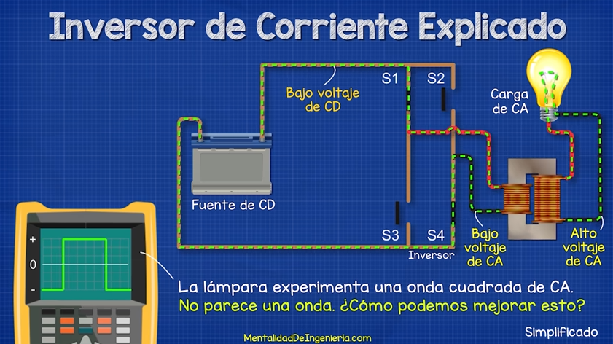
Notes:
Aca en el multímetro pueden ver lo que les digo. Olvídense del transformador porque esto no funcionaria porque son señales continuas. Pero se pueden mejorar las cosas para que esto funcione mejor.

Slide 6
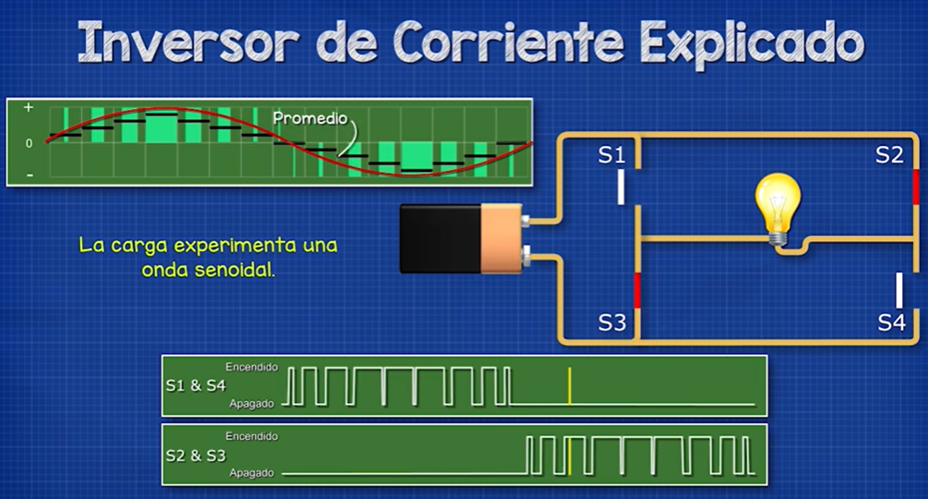
Notes:
Una forma de mojorar la señal de salida es jugar con que tan largos o cortos son las pulsaciones de los votones, esto puede crear una señal maso menos senoidal. Usando esto podemos modificar la forma y frecuencia de la señal.

Slide 7

Modulación por ancho de pulso:
Notes:
Ah esto se lo conoce como modulación por ancho de pulso. Un ejemplo típico o fácil de entender son los jueguitos en el que hay que apretar la pantalla del celu para que un personaje suba o baje.

Slide 8

Mentalidad ingeniería
Notes:
hagamos un paréntesis las imágenes que sacamos para hacer la explicación provienen de este canal de youtube y les recomiendo anotarse el nombre, puede ser útil para estudiar.

Slide 9
Ejemplos prácticos reales, circuitos esquemáticos:
Notes:
También les trajimos tres diseños simples de inversores para que vean como funciona en la realidad uno.

Slide 10
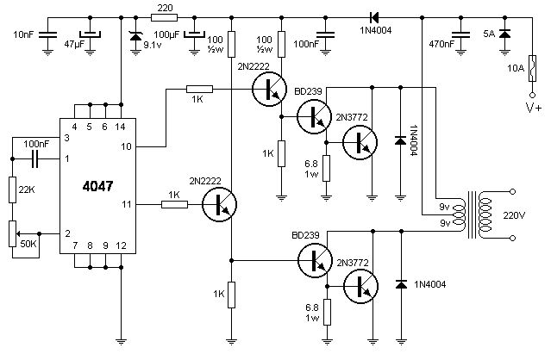
Notes:
Este tiene un cd4047 en configuración astable que crea dos señales cuadradas complementarias que van a ser amplificadas por los transistores en cascada, la última parte es el transformador. Los transistores son bjt NPN conectados en emisor común. Creemos que se usa esta configuración y no colector o base común ya que de lo contrario no tendríamos un buen equilibrio entre amplitud y corriente de la señal.

Slide 11
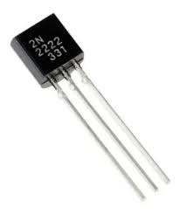
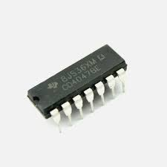
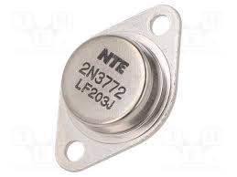
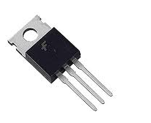
Notes:
Estos son los componentes principales.

Slide 12
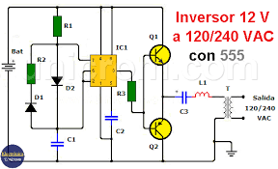
Notes:
Este tampoco tiene demasiado misterio, consiste en el 555 en modo Astable que crea la señal de 50 o 60 Hz. Luego con dos transistores de potencia logramos que uno conduzca en un sentido y el otro en el otro. Estos podrían ser 2N3055 o TIP35. Para aclarar nunca conducen los dos a la vez. Si conduce Q1 la corriente circula por un primario de un transformador, con Q2 por la otra. Después está el transformador que no tiene nada del otro mundo, pero antes hay un filtro con el inductor y el capacitor para hacer la señal un poco más senoidal.

Slide 13
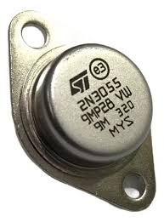
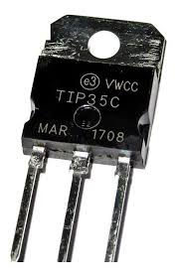
Notes:
Estos son los componentes principales.

Slide 14
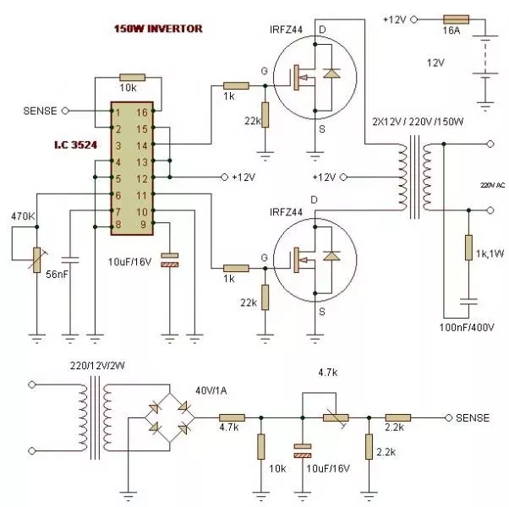
Notes:
Este circuito es mucho mejor. ¿Por qué? Bueno usa un Inversor con CI 3524 (PWM controlado), es mejor porque usa modulación por ancho de pulsos entonces la señal de salida es mucho mejor, más parecida a una senoidal. La señal de salida nuevamente es de entre 50 y 60Hz y la salida 11 y 14 son complementarias. Luego vienen los mosfet que conmutan rápidamente la corriente y la amplifican para poder llevarla al transformador. También hay una etapa en la que el circuito se “realimenta” (sence) para saber como va y si hay que hacer una corrección.

Slide 15
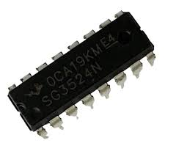
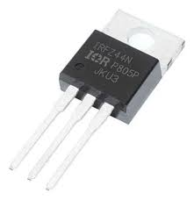
Notes:
Estos son los componentes principales.

Slide 16
¡¡¡Aclaraciones generales!!!

Slide 17
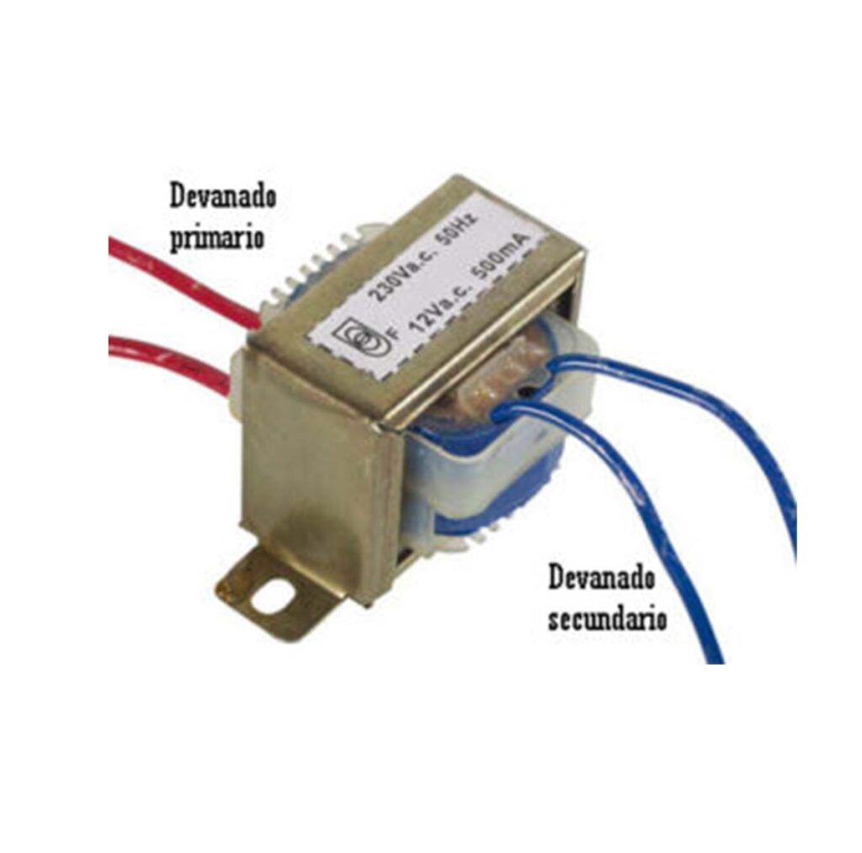
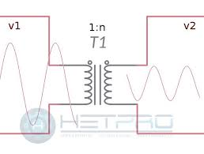
Notes:
El transformador lo podemos usar en los dos sentidos, no sucede nada raro, únicamente hay que tener cuidado con la corriente que nos pide, suele ser elevada. Puede que sea un poco menos eficiente y que se sobrecaliente, pero sería raro.

Slide 18
¡¡¡Gracias por escuchar!!!

